Slide 1
2 – التوازن :
إن التوازن بمعناه الفني هو توزيع عناصر التصميم على المساحة البيضاء ( مساحة العمل ) على نحو يبعث على الرضا والاستقرار.
وهناك ثلاثة أنواع رئيسة من التوازن هي:
1 –التوازن التماثلي
2 - التوازن غير التماثلي
3 –التوازن الشعاعي

Slide 2
1 – التوازن التماثلي
ويندرج تحت هذا النوع من التوازن ثلاثة أنواع هي:
1- التوازن التماثلي المطلق
2- التوازن التماثلي الشكلي
3- التوازن التماثلي التقريبي

Slide 3
1- التوازن التماثلي المطلق
وهو نوع من التوازن يوحي بالقوة والاستقرار، وذلك بسبب التماثل التام للعناصر على جانبي الخط الرأسي الوهمي الذي يقسم مساحة التصميم، من حيث الشكل واللون والموقع.

Slide 4
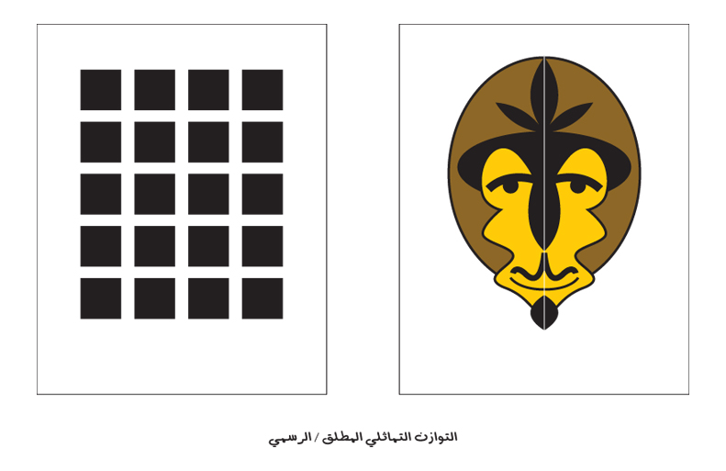

Slide 5
2 - التوازن التماثلي الشكلي
من خلال الملاحظة والتأمل، نجد أن هناك نوعا من التوازن التماثلي يتماثل فيه الجانبان الأيمن والأيسر من التصميم تماما في الشكل، ويختلفان كليا أو جزئيا في اللون، وبالتالي يكون هذا النوع من التماثل شكليا وليس مطلقا. لذا يسمى بالتوازن التماثلي الشكلي.

Slide 6
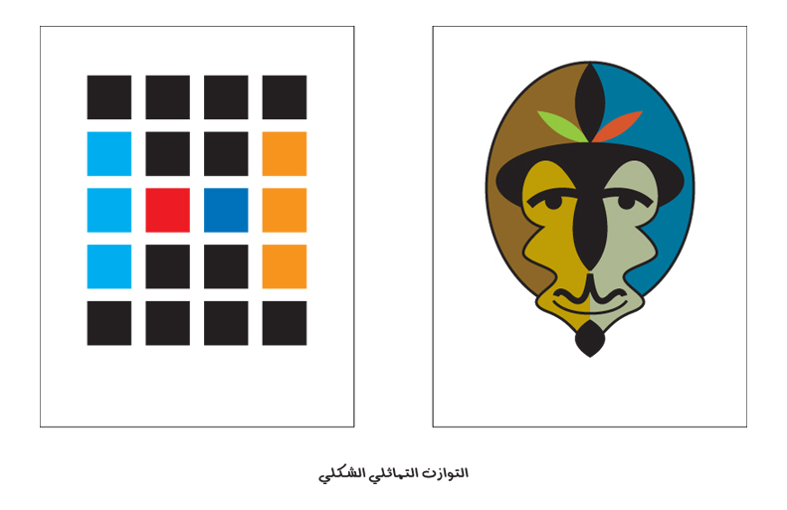

Slide 7
3- التوازن التماثلي التقريبي
يمكن ملاحظته بوضوح في معظم التصميمات، لاسيما البوسترز والإعلانات الصحفية.
وهو بالقطع أفضل من التوازن التماثلي الرسمي، لأن جانبي التصميم ـ في هذا النوع من التوازن ـ يتماثلان في الوزن تماما، وفي الشكل تقريبا، الأمر الذي يضفي على التصميم نوعا من الثراء والحيوية، ويخلصه من الجمود والرتابة.

Slide 8
WA Opera: Curtains

Slide 12
3- التباين والتضاد
لا نكاد نلمس فرقا جوهريا ـ من حيث المعنى ـ بين التباين والتضاد
فكلاهما يعني الاختلاف الواضح بين شيئين.
لكن التباين وظيفيا يعمل على إنشاء نقطة الاهتمام / التركيز في التصميم من خلال اللون والحجم والإشراق النسبي للون.
أما التضاد فلا يستطيع أن يقوم بهذه المهمة.
من ذلك نستنتج أن التباين ينطوي بالضرورة على تضاد، أما التضاد فلا يمكن أن يؤدي وظيفة التباين.

Slide 13
أ- التباين :
1 - • وسيلة من وسائل التوضيح، فلكي تجعل الورقة البيضاء أكثر بياضا، عليك أن ترسم عليها بالقلم الأسود، أو أن تضع لونا فاقعا بين ألوان باهتة.
2 - • استخدام الضد لإظهار الاختلاف.
3 - • الاختلاف بين العناصر في اللون والحجم والإشراق النسبي للون )Color / Size / Value).

Slide 14
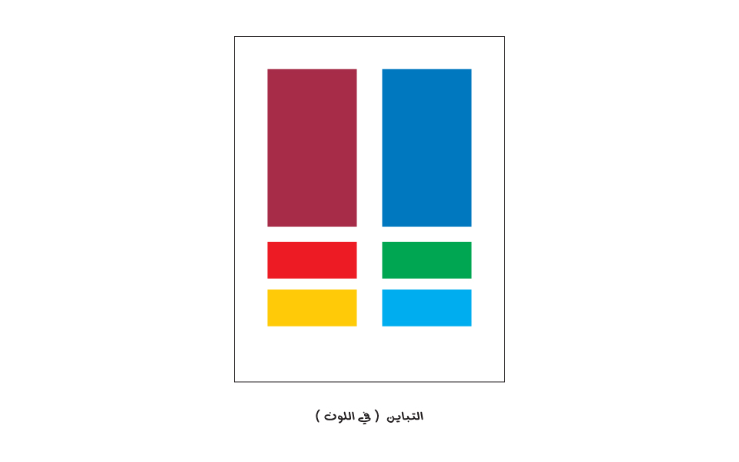
التباين في اللون

Slide 15
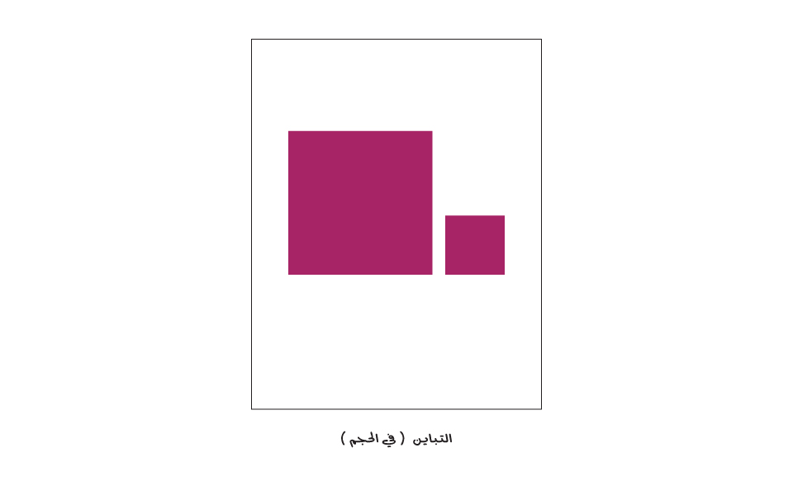

Slide 16
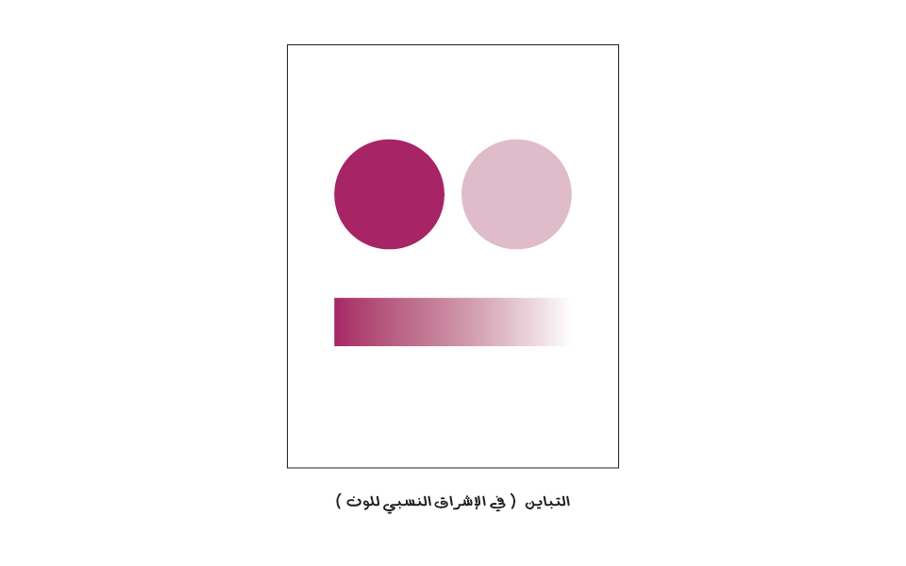

Slide 17
ب – التضاد
أما التضاد فهو الاختلاف فيما بقي من الأشياء:
مثل الاختلاف في الشكل : كالدائرة والمربع والمثلث .
والاختلاف في الوضع : كالرأسي والأفقي والمائل .
الاختلاف في الملمس : كالناعم والخشن والأملس .

Slide 18
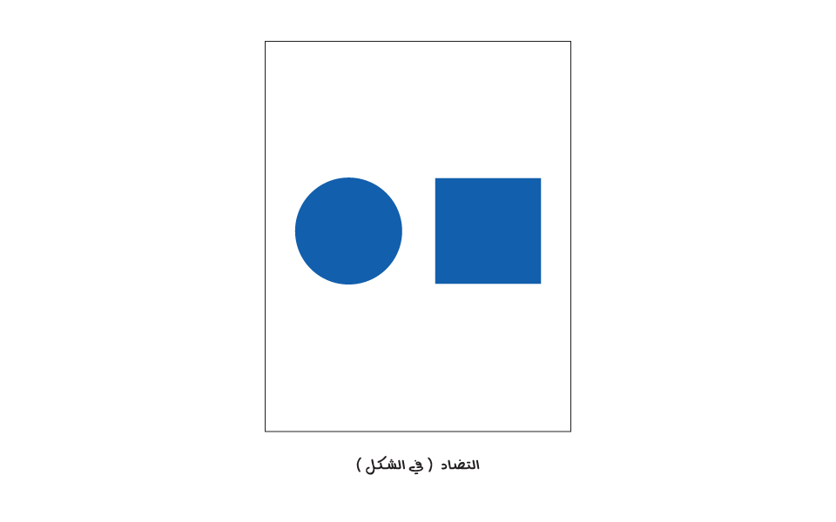

Slide 22
4 - التناغم والوحدة
إن التناغم بين عناصر التصميم يولد الوحدة، لذا لا يمكننا الفصل عند التعريف بين التناغم والوحدة، فما هو التناغم وما الوحدة؟

Slide 23
أ – التناغم :
- إن كلمة تناغم تنحدر من الأصل الإغريقي
والتي تعني الانسجام بين العناصر، أو الرابط المحسوس غير المرئي
الذي يربط أجزاء العمل مع بعضها البعض.
ومن ثم فالتناغم يعني:
• الاتفاق في الإحساس، أو الحركة. • التفاعل المرضي، أو التركيب المناسب للعناصر ككل. • علاقة مشتركة بين أجزاء مختلفة. ومن ثم، فإن انعدام التناغم يعني "عدم الارتباط " أو "الانفصال". ويتحقق التناغم في التصميم باستخدام اللون والإشراق النسبي للون والملمس.

Slide 24
ب – الوحدة :
أما الوحدة في التصميم فتعني:
• حالة التوحد أو الوحدة (أن تكون واحدا / أن يكون عددك واحدا). • حالة الاتفاق. • ترتيب الأجزاء لتكوين جسم واحد. • القدرة على تنظيم الأجزاء المختلفة بحيث تبدو جسما واحدا. ومن ثم يمكننا تعريف الوحدة في التصميم، بأنها الأثر الإيجابي الناتج عن إقامة علاقة متجانسة بين العناصر المتقاربة في اللون أو الإشراق النسبي للون أو الملمس أو النوع، فكلما كانت العناصر أكثر تباينا واختلافا، زاد التحدي في جعلها وحدة واحدة، وربما كان ذلك من المستحيل.

Slide 26
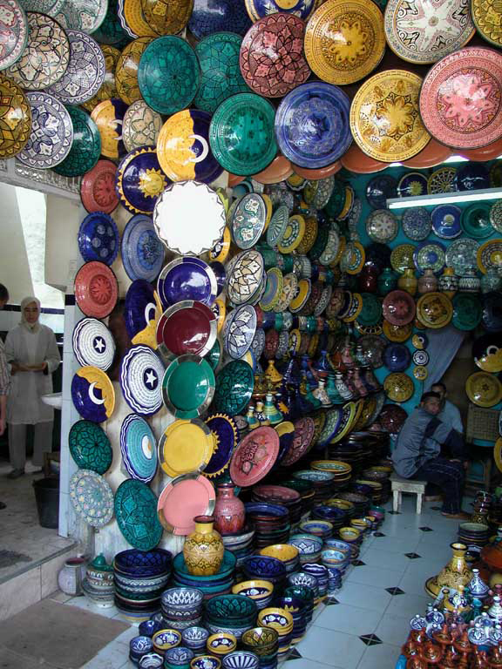

Slide 27
5. القياس / التناسب والأبعاد
- القياس هو وسيلة للتعرف على الحجم والكمية والأهمية.. إلخ. فهذا كبير وذاك صغير، وهذا كثير وذاك قليل، وهذا رئيسي وذاك ثانوي ... وهكذا.
- ومن ثم فاستخدام مبدأ القياس أو التناسب والأبعاد في التصميم يساعد المصمم على تكوين نقطة التركيز / نقطة الاهتمام ، إذا قام بترتيب وتوزيع مفردات رسالته التي يحملها التصميم وفق مبدأ القياس.
- فأكبر العناصر في التصميم يعني للمشاهد مباشرة أنه العنصر الهام الذي يحمل الفكرة الرئيسة في الرسالة، ولا يمكننا الإحساس بأن هذا العنصر كبير إلا إذا كان إلى جواره عناصر أخرى أصغر منه اعتادت العين على رؤيتها في الطبيعة بحجم هذا العنصر الكبير أو أكبر منه.

Slide 28
- وربما كان العنصر الأكبر حجما في التصميم هو في الطبيعة أصغر حجما من تلك العناصر المجاورة له في التصميم، وهذا ما يعرف في علم التصميم بالحجم المرئي للعنصر، وهو على النقيض تماما من الحجم الطبيعي .
فالحجم الطبيعي للعنصر هو الحجم التي أعتادت العين رؤية .... في الطبيعة .
أما الحجم المرئي للعنصر فهو الحجم الذي أعطاه المصمم .... على خلاف حجمه في الطبيعة .
- ولأن الحجم المرئي للعنصر هو حجم لم تألفه العين في الطبيعة، فإن ذلك من شأنه أن يجذب الانتباه ويخلق ما يسمى بنقطة التركيز / نقطة الاهتمام

Slide 30
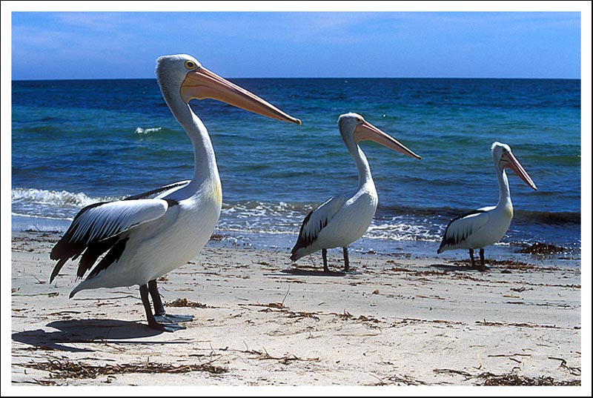

Slide 32
6 - الإشراق النسبي للون
الإشراق النسبي للون هو:
• درجة اللون. • نسبة إشراق أو ظلمة اللون في الصورة. • كمية الأبيض أو الأسود في اللون.
فعندما نرى صورة (أبيض وأسود) فإننا نرى العالم كإشراق نسبي للون واحد، هو اللون الأسود. واستخدام الإشراق النسبي للون يصنع نوعا من التباين في اللون، ومن ثم يخلق نوعا من الحركة في التصميم الفني، لأن الأجسام البعيدة تبدو أفتح وأكثر إشراقا في الطبيعة، فإن استخدام الإشراق النسبي للون يساعد في تشكيل عمق وهمي في التصميم الفني.

Slide 33
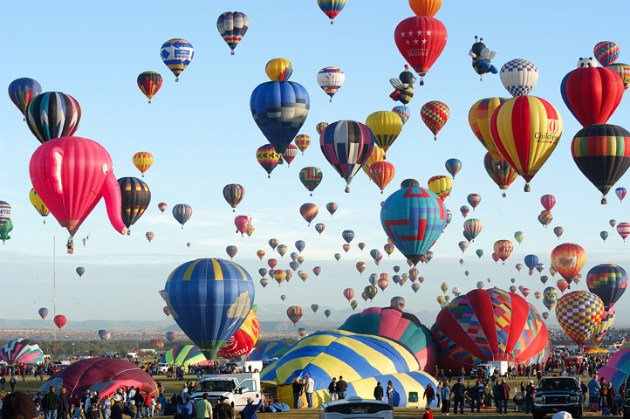

Slide 37
7 – الإيقاع :
- الإيقاع هو الأثر الناتج عن تكرار الخطوط أو الألوان أو الأشكال، ومن ثم فالإيقاع يتطلب التكرار، لأن عنصرا واحدا لا يكفي لخلق إيقاع في التصميم الفني، أي حركة منتظمة بين العناصر القوية والضعفية تخلق إيقاعا، والإيقاع يمكن أن يكون منتظما قويا متناوبا أو مدغما.
- الإيقاع هو شعور موسيقي تخلقه العناصر المتكررة في التصميم. وكما يوجد في عالم الموسيقى الإيقاع الرتيب الممل والإيقاع الحركي الراقص، وبينهما درجات وأنماط أخرى من الإيقاعات، فإن ذلك موجود في عالم التصميم الفني أيضا.

Slide 39
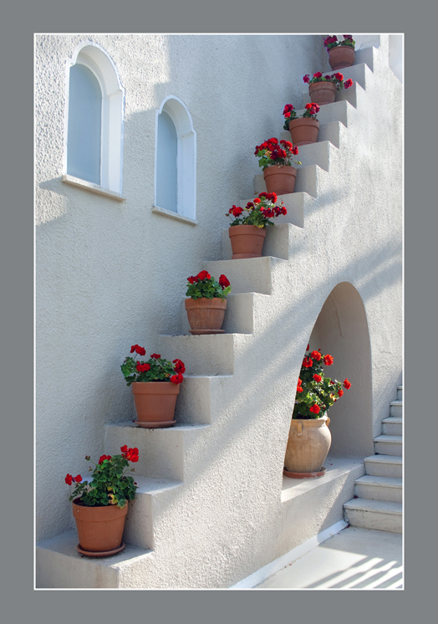

Slide 40
8 - الحركة الوهمية والمتوقعة :
تعد الحركة من مبادئ التصميم الهامة، فهي التي تقود العين أثناء عملية المشاهدة، وتساعد المشاهد على قراءة الرسالة التي يحملها التصميم. وكل الأجسام في الكون تتحرك، فالحركة في الطبيعة أكثر من السكون، الحركة تعني الاتجاه أو تغيير الوضع أو المكان، والحركة هي مجموعة نقاط / لقطات متتابعة تبدأ وتنتهي وفق مسار معين. وقد شاع واستقر مصطلح (الحركة الوهمية أو المتوقعة ) على اعتبار أن الحركة الوهمية هي متوقعة، والحركة المتوقعة هي وهمية، والحقيقة أن الفرق بينهما من الصعب إدراكه، لكن بقدر من التأمل وبعض الجهد يمكننا إدراك هذا الفرق.

Slide 41
أ- الحركة الوهمية :
تقوم العين باختيار وتعيين بداية ونهاية مسار الحركة في التصميم، ومن الصعوبة بمكان أن نتوقع أو نحدد النقطة التي تبدأ منها العين رسم مسار الحركة، والنقطة التي تنتهي عندها.
ومن ثم فإن الحركة الوهمية هي مسار وهمي، تحدد بدايته العين، تقرؤه ولا تراه، وهو الذي يقود العين للانتقال من عنصر إلى آخر، ومن منطقة إلى أخرى في التصميم الفني.

Slide 42
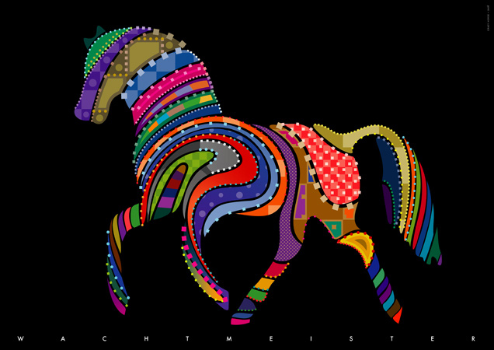

Slide 43
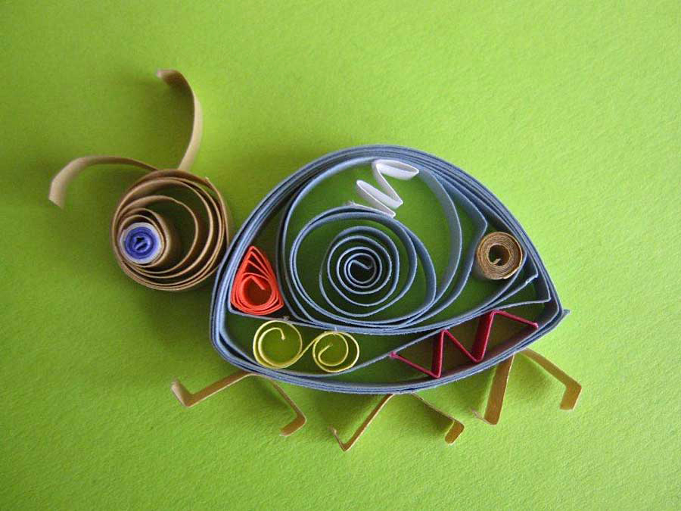

Slide 44
ب – الحركة المتوقعة :
- فهي المسار الفيزيائي المتوقع والمتمم لحركة الجسم الثابت في الصورة، وهي حركة حتمية الوقوع في الطبيعة استجابة لقوانين الفيزياء، ولا وجود لها في الصورة أو التصميم أبدا، لكن العين تتوقع مسارها دائما، وبشكل مبرمج سلفا.
- وخلاصة الأمر: أن الحركة الوهمية لا يمكن لنا أن نحدد بدايتها أو نهايتها، وهي بمثابة مسار العين حول / عبر العنصر. أما الحركة المتوقعة فبدايتها محددة ونهايتها متوقعة، لأنها حركة فيزيائية تعمل وفق قوانين الطبيعة، وهي بمثابة المسار الذي يرسمه العنصر للعين.

Slide 45
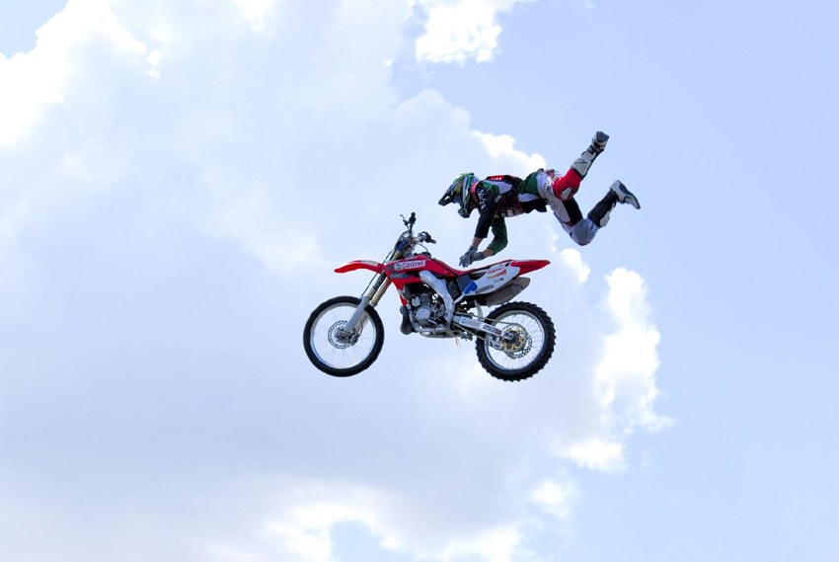

Slide 48
The road is not a war zone. Slow Down.
Advertising Agency: Yehoshua/ TBWA, Tel Aviv, Israel Creative Leader: Amit Stoler VP Creative: Tal Raviv Creative Director: Tomer Polishuk Art Director: Udi Ovadia Copywriter: Oshrat Slama Studio: Julya Titov, Assaf masud Published: January 2012

Slide 49
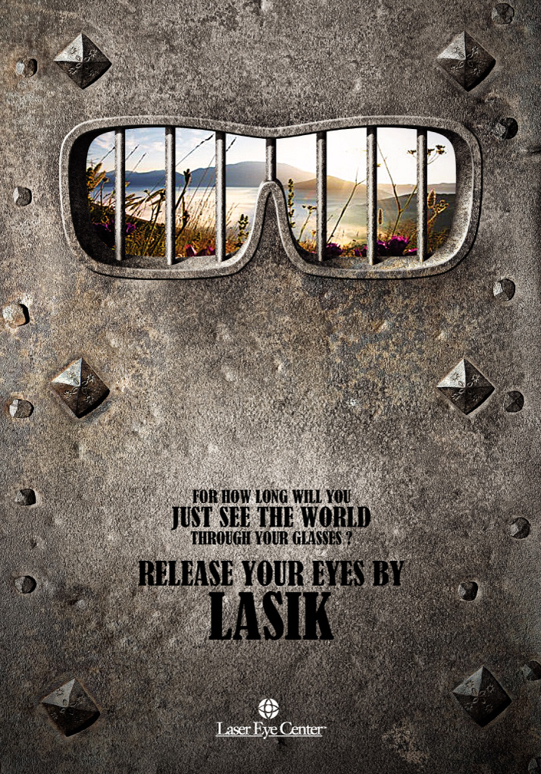

Slide 50
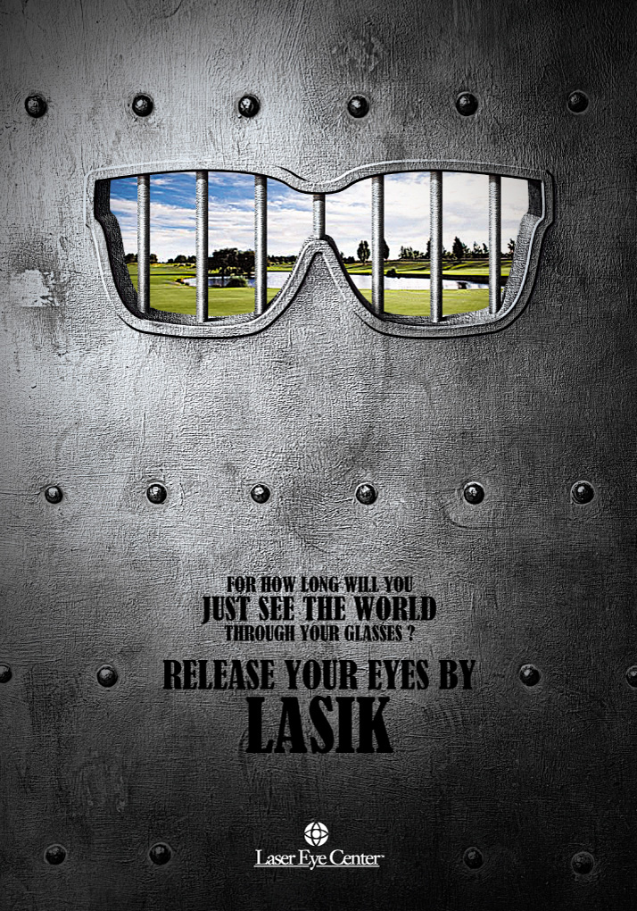

Slide 51
Laser Eye Center: Release your eyes, 2
Advertising Agency: Pace Advertising, Jordan Creative Director: Firas Armoush Copywriter: Souzan Halaby Account Manager: Samia Zawaideh Published: December 2011

Slide 53
CitySelf Storage: Elvis
Find a nice place for the things you love.
Advertising Agency: Mark BBDO, Prague, Czech Republic Creative Director: Andrej Stuk Art Director: Lubos Vacke Copywriter: Tomas Novotny Postproduction: Jakub Uhlik Photographer: Jaroslav Moravec Production: Petr Kulhavy Account Manager: Radka Tumova Published: December 2011

Slide 54
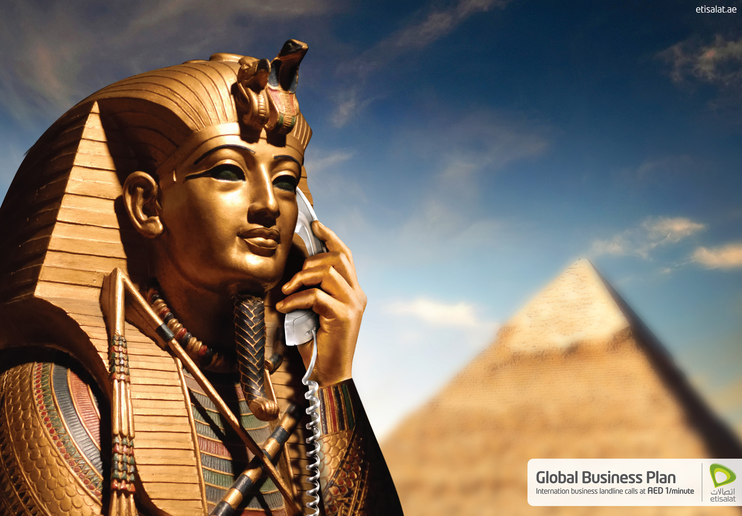

Slide 55
Etisalat: Calling Egypt
Global Business Plan International Business Landline Calls For Aed 1/min
Advertising Agency: Lowe Mena, Dubai, UAE Creative Director: Marwan Saab Art Directors: Prashant Yeware, Pramod Surwase Photographer: Mansoor Bhatti Makeup: Ieva Nemciauskaite Account Handler: Maram Salah Senior Account Manager: Farhan Farooq Published: November 2011

Slide 57
Etisalat: Calling USA
Global Business Plan International Business Landline Calls For Aed 1/min
Advertising Agency: Lowe Mena, Dubai, UAE Creative Director: Marwan Saab Art Directors: Prashant Yeware, Pramod Surwase Photographer: Mansoor Bhatti Makeup: Ieva Nemciauskaite Account Handler: Maram Salah Senior Account Manager: Farhan Farooq Published: November 2011

Slide 58
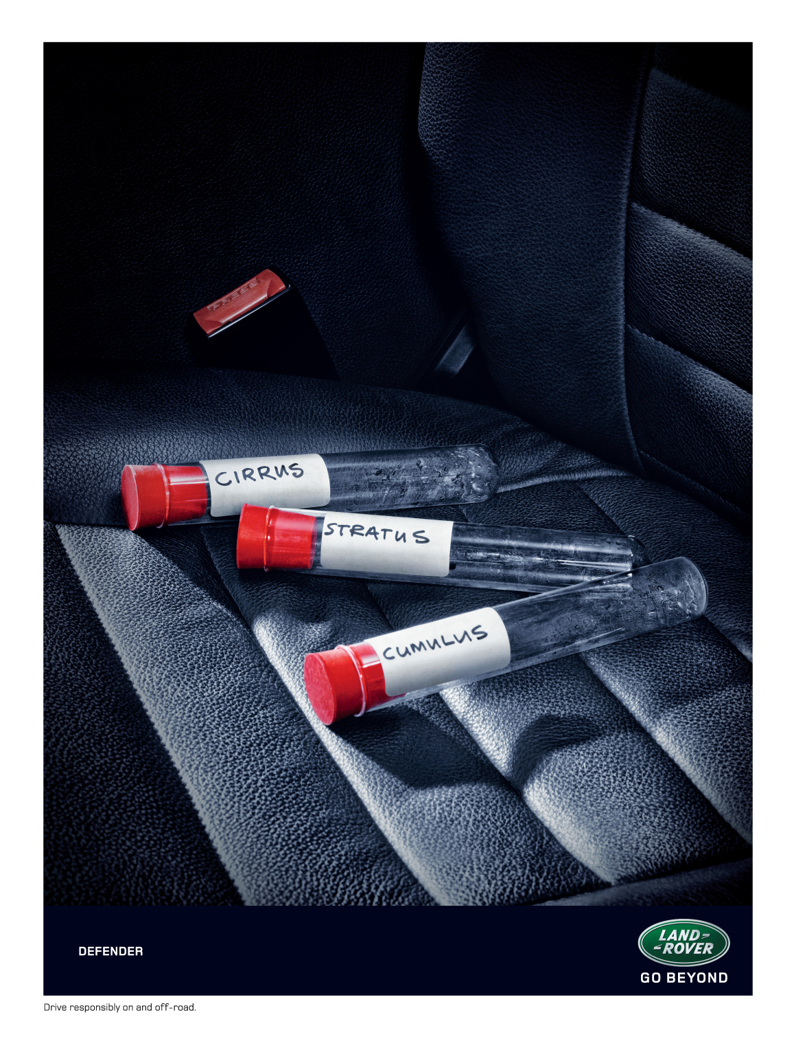

Slide 60
Daimler AG / Mercedes-Benz: South Africa
Navigating through South Africa just became easier. Comand APS. The 3D navigation system from Mercedes-Benz.
Advertising Agency: Jung von Matt AG, Stuttgart, Germany Creative Directors: Michael Ohanian, Jacques Pense Art Directors: Andreas Jeutter, Benjamin Beck, Jochen Patrick Winker Account Executives: Verena Vogt, Sven Doerrenbaecher Copywriters: Tassilo Gutscher, Lennart Frank Illustrator: The Scope

Slide 61
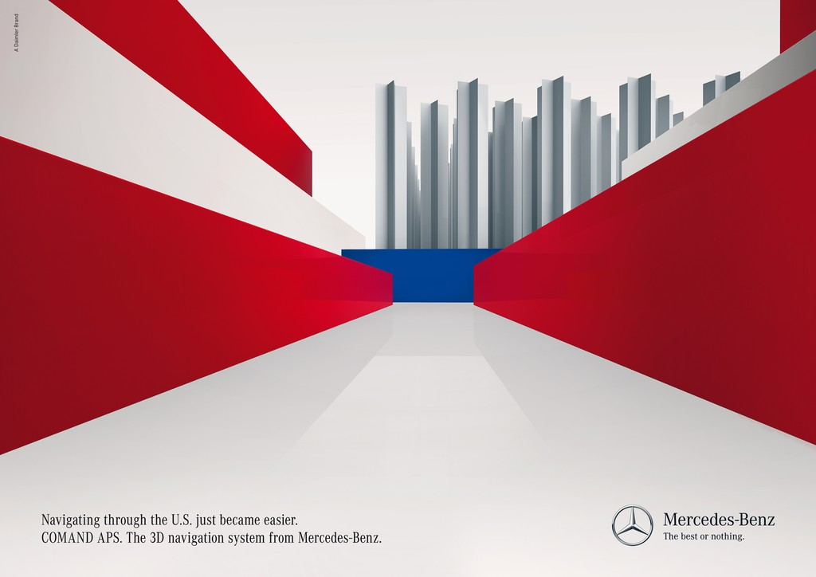

Slide 62
Daimler AG / Mercedes-Benz: USA
Navigating through the U.S. just became easier. Comand APS. The 3D navigation system from Mercedes-Benz.
Advertising Agency: Jung von Matt AG, Stuttgart, Germany Creative Directors: Michael Ohanian, Jacques Pense Art Directors: Andreas Jeutter, Benjamin Beck, Jochen Patrick Winker Account Executives: Verena Vogt, Sven Doerrenbaecher Copywriters: Tassilo Gutscher, Lennart Frank Illustrator: The Scope

Slide 64
Daimler AG / Mercedes-Benz: UK
Navigating through the UK just became easier. Comand APS. The 3D navigation system from Mercedes-Benz.
Advertising Agency: Jung von Matt AG, Stuttgart, Germany Creative Directors: Michael Ohanian, Jacques Pense Art Directors: Andreas Jeutter, Benjamin Beck, Jochen Patrick Winker Account Executives: Verena Vogt, Sven Doerrenbaecher Copywriters: Tassilo Gutscher, Lennart Frank Illustrator: The Scope

Slide 65
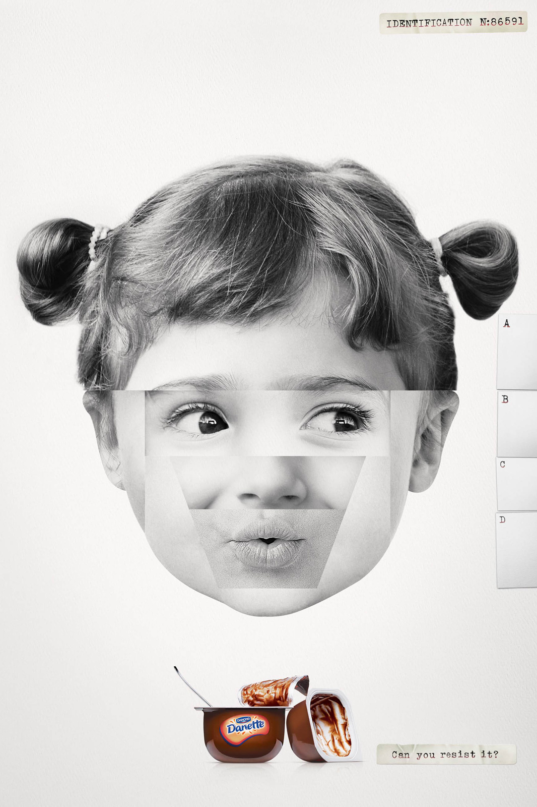

Slide 66
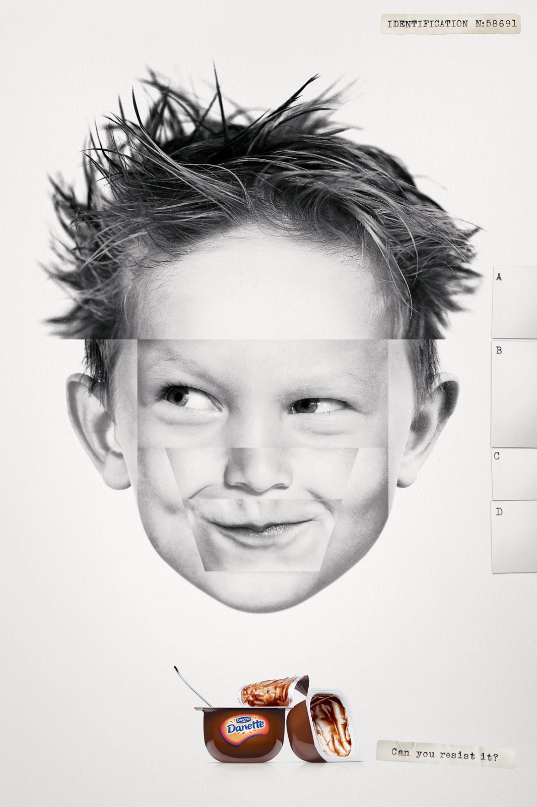

Slide 67
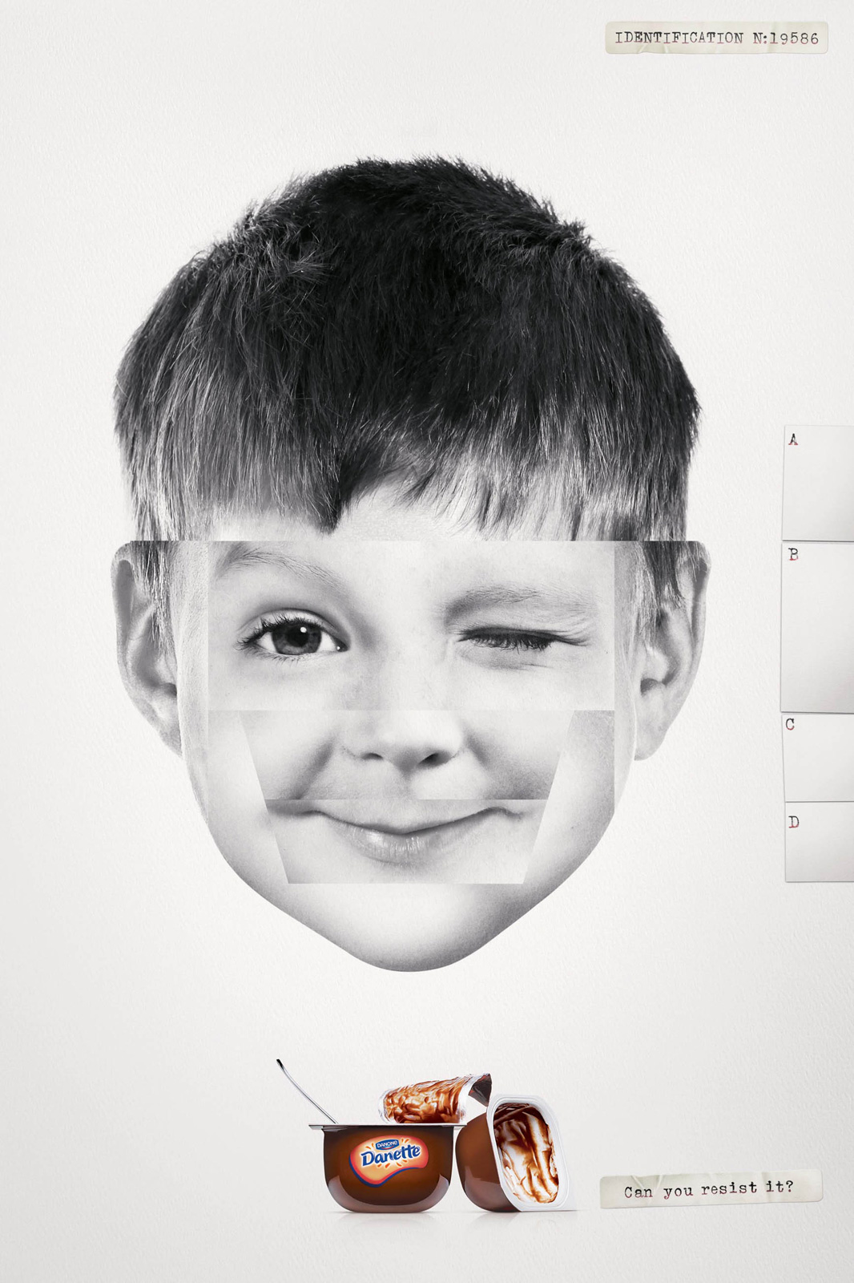

Slide 68
Danone Danette: Kids, 3 – 2 – 1
Can you resist it?
Advertising Agency: Y&R, São Paulo, Brazil Chief Creative Officer: Rui Branquinho Creative Directors: Jorge Iervolino, Mariangela Silvani Art Director: Sergio Fonseca Copywriter: Flavio Casarotti Agency Producer: Monica Beretta Photographer: Roberto Donaire / Shutterstock, Latin Stock

Slide 69
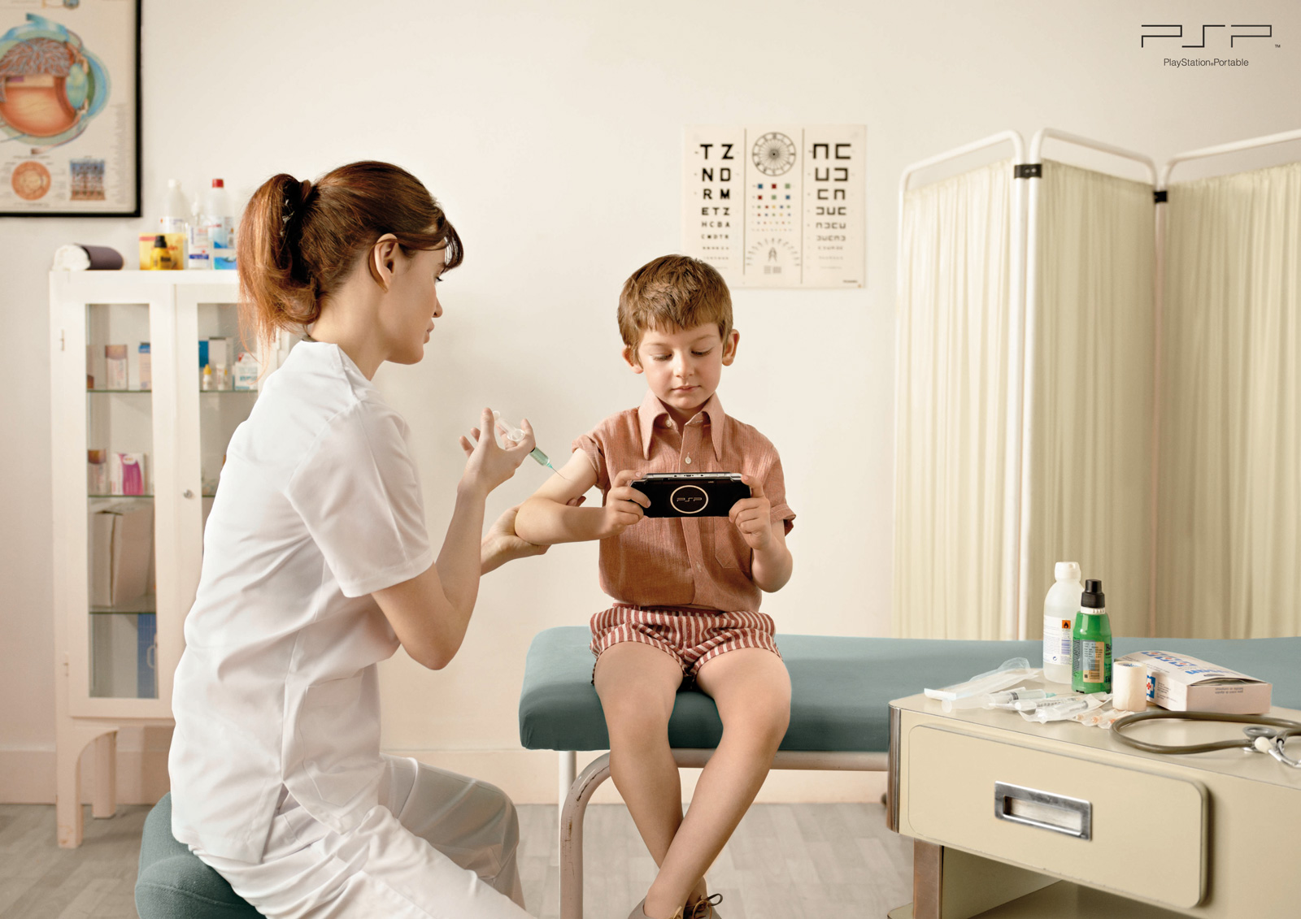

Slide 70
Playstation PSP: Injection
Advertising Agency: TBWA\ESPAÑA Madrid, Spain General Creative Directors: Juan Sánchez, Guillermo Ginés Creative Director: Vicente Rodríguez Art Director: Fran López Copywriter: Vicente Rodríguez Photographer: Jesús Alonso Published: September 2011

Slide 72
Google Maps Street View: Graveyard
Know before you go
Advertising Agency: BBDO, Moscow, Russia Creative Director: Adrian Ely Copywriter: Daria Artamonova Art Director: Adrian Ely, Victor Zerzele Retoucher: James Lucas / Lime House Creative Photographer: Jonathan May

Slide 73
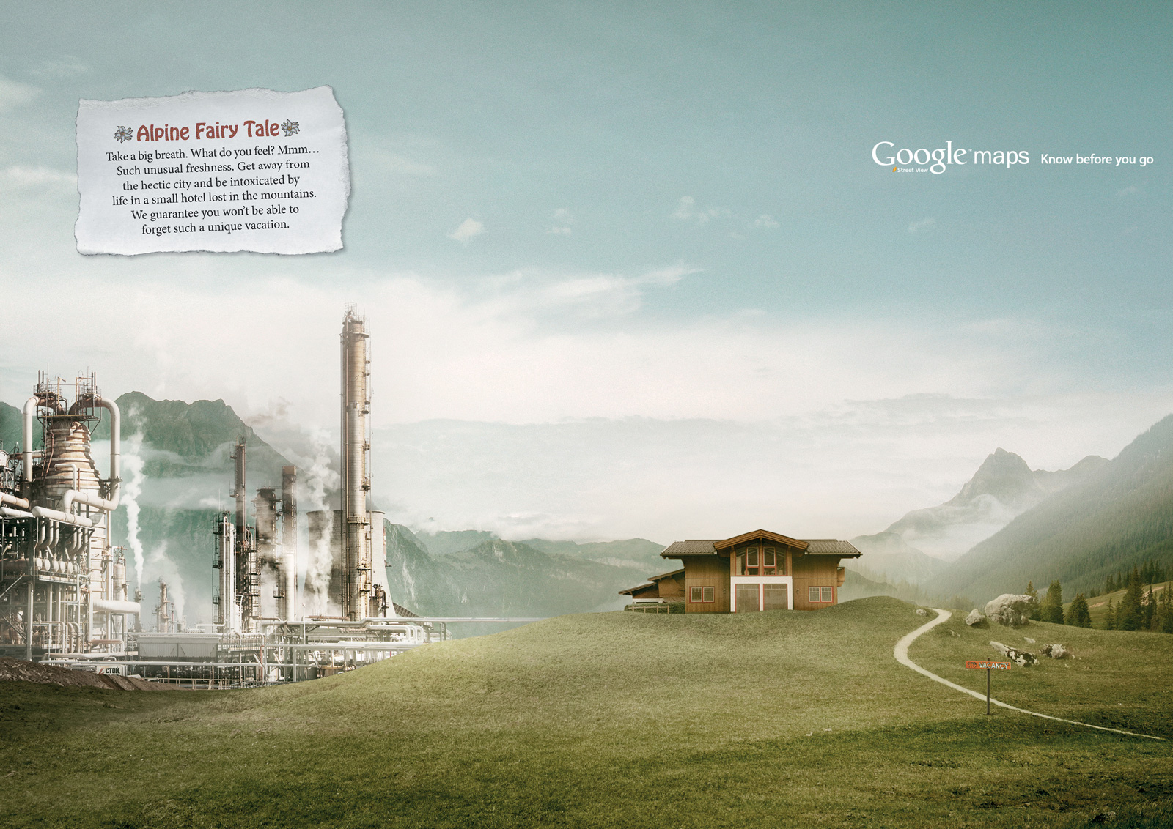

Slide 74
Google Maps Street View: Powerstation
Know before you go
Advertising Agency: BBDO, Moscow, Russia Creative Director: Adrian Ely Copywriter: Daria Artamonova Art Director: Adrian Ely, Victor Zerzele Retoucher: James Lucas / Lime House Creative Photographer: Jonathan May

Slide 76
Monte Carlo Radio: Wikileaks
News every thirty minutes or whenever news demands it.
Advertising Agency: Young & Rubicam, Montevideo, Uruguay Creative Director: Diego Lazcano Art Director: Pablo Galisteo Copywriters: Federico Cibils, Martín Rumbo

Slide 77
Q
Q

